Slide 1
Refundacja podatku VAT przysługuje, jeżeli:
Głównym źródłem ogrzewania Twojego gospodarstwa domowego jest kocioł zasilany paliwami gazowymi, zgłoszony do CEEB. Jeżeli zmieniłeś główne źródło ogrzewania w trakcie 2023 r., refundacja podatku VAT przysługuje Ci od momentu wpisania kotła zasilanego paliwami gazowymi do CEEB.
oraz
Twój średni miesięczny dochód netto nie przekracza 2100 zł, w przypadku gospodarstwa domowego jednoosobowego, lub średni miesięczny dochód netto na osobę nie przekracza 1500 zł, w przypadku gospodarstwa domowego wieloosobowego

Slide 2
Refundacja podatku VAT nie przysługuje, jeżeli:
Paliwa gazowe służą Ci jedynie do gotowania lub podgrzewania wody użytkowej.
Twój średni miesięczny dochód netto przekracza 2100 zł, w przypadku gospodarstwa domowego jednoosobowego, lub średni miesięczny dochód netto na osobę przekracza 1500 zł, w przypadku gospodarstwa domowego wieloosobowego.
Nie jesteś stroną umowy z przedsiębiorstwem energetycznym, które dostarcza paliwa gazowe.
Nie zgłosiłeś kotła zasilanego paliwami gazowymi do CEEB.
Korzystasz z miejskiej sieci ciepłowniczej.
Korzystasz z kotła zasilanego LPG.

Slide 3
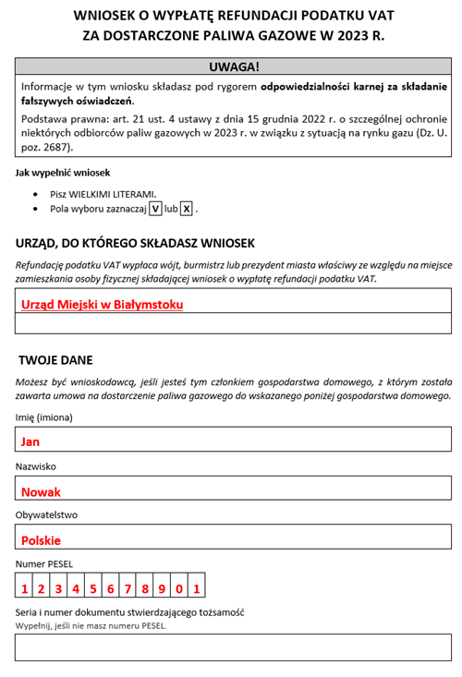
Dotyczy to wniosków złożonych w formie papierowej. Jeżeli wniosek został wypełniony i wydrukowany oraz zapewnia czytelność, nie ma potrzeby korygowania wniosku.
Domyślnie urzędem do którego składasz wniosek jest Urząd Miasta lub Gminy. Jednak Gmina może delegować do wykonania tego zadania podległe sobie jednostki np. Miejski Ośrodek Pomocy Społecznej.
Upewnij się, że dane w sekcji Twoje dane są tymi samymi danymi, które znajdują się na fakturze.
Pole dotyczące serii i numeru dowodu stwierdzającego tożsamość jest nieobowiązkowe. Podanie wyłącznie numeru PESEL jest wystarczające.

Slide 4
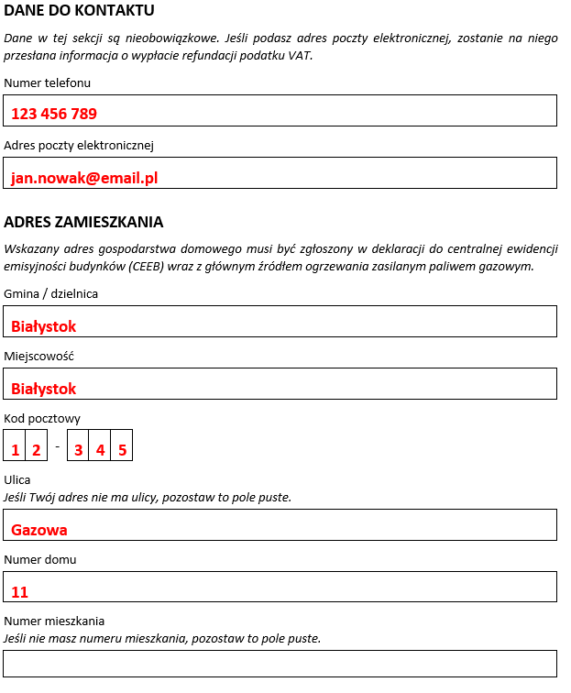
Dane w tej sekcji są nieobowiązkowe, pomogą one jednak w kontakcie z Tobą w przypadku konieczności uzupełnienia wniosku, lub przekazania informacji o przyznaniu rekompensaty podatku VAT. Aby usprawnić komunikację pomiędzy urzędem a obywatelem, zalecane jest wypełnienie tej sekcji.
Aby otrzymać refundację podatku VAT, adres gospodarstwa domowego musi widnieć w centralnej ewidencji emisyjności budynku(CEEB) z źródłem ogrzewania zasilanym paliwami gazowymi.

Slide 5
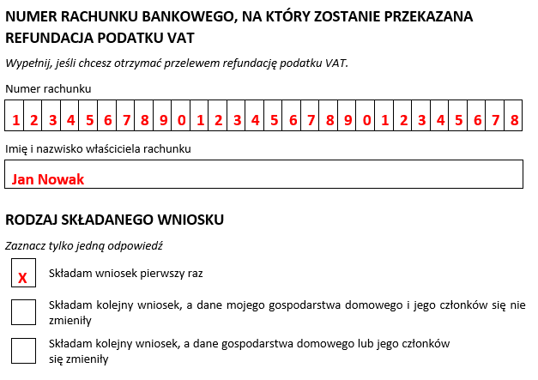
Dane w tej sekcji są nieobowiązkowe, pomogą one jednak w sprawnym przekazaniu refundacji podatku VAT na Twoje konto.
Jeżeli nie wypełnisz tej sekcji, przekazanie środków odbędzie się drogą pocztową lub w kasie gminy.
Wskazana sekcja ma za zadanie ułatwić Tobie oraz urzędowi wypełnienie i weryfikację wniosku. W zależności od zaznaczonej odpowiedzi konieczne będzie załączenie odpowiednich załączników.
Zaznaczenie pierwszej lub trzeciej odpowiedzi, zobowiązuje urząd do weryfikacji dochodu gospodarstwa domowego.
Jeżeli wniosek składany jest po raz kolejny, a skład gospodarstwa domowego się nie zmienił, nie weryfikuje się dochodu oraz wpisania źródła ogrzewania do CEEB po raz kolejny.

Slide 6
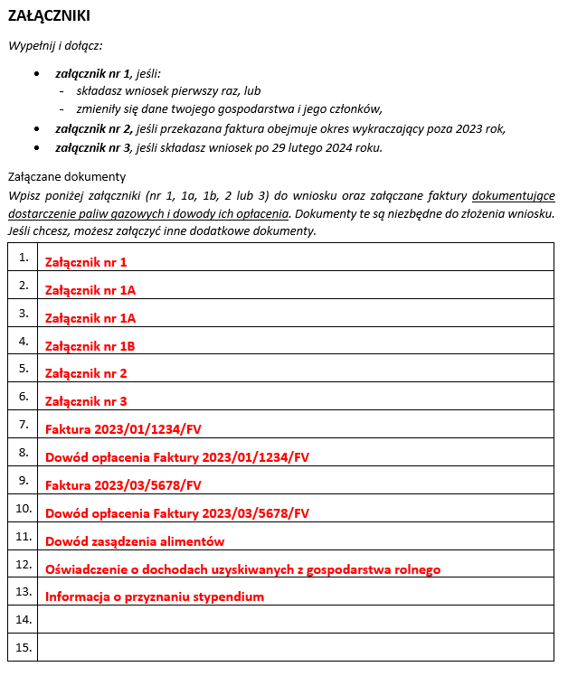
Jeżeli składasz wniosek po raz pierwszy lub skład gospodarstwa domowego się zmienił, musisz załączyć załączniki nr 1, a także w zależności od tego czy osiągasz dochody nieobjęte podatkiem dochodowym lub dochody z gospodarstwa rolnego, odpowiednio załączniki 1A lub 1B.
Wszystkie załączane do wniosku załączniki powinny być wskazane na tej liście.
Rekompensata podatku VAT przysługuje za dostarczone paliwa gazowe w 2023 r.
Oznacza to, że nie jest możliwe otrzymanie faktury VAT na podstawie prognozy zużycia. Na fakturze dokumentującej dostarczenie paliw gazowych, powinna widnieć informacja o rzeczywistym zużyciu paliw gazowych.
Inne załączane dokumenty mogą informować o dochodach niepodlegających opodatkowaniu podatkiem dochodowym

Slide 7
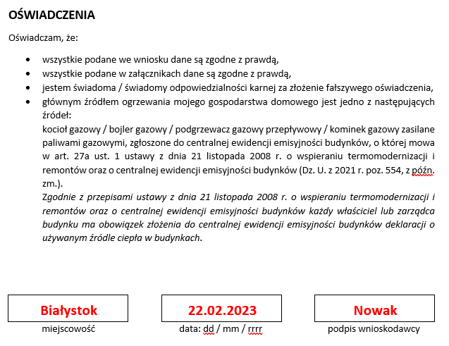
Oświadczenia.
Tutaj potwierdzasz, że wszystkie podane informacje są zgodne z prawdą.
Składanie fałszywych oświadczeń wiąże się z odpowiedzialnością karną.
Twoim głównym źródłem ogrzewania musi być kocioł zasilany paliwem gazowy tj. gazem ziemnym z sieci gazowej.
Podpisem wnioskodawcy kończy się wniosek. Musi on być złożony każdorazowo, załączniki nr 1, 1A, 1B, 2 lub 3 są załączane jedynie w przypadku spełnienia odpowiednich warunków.

Slide 8
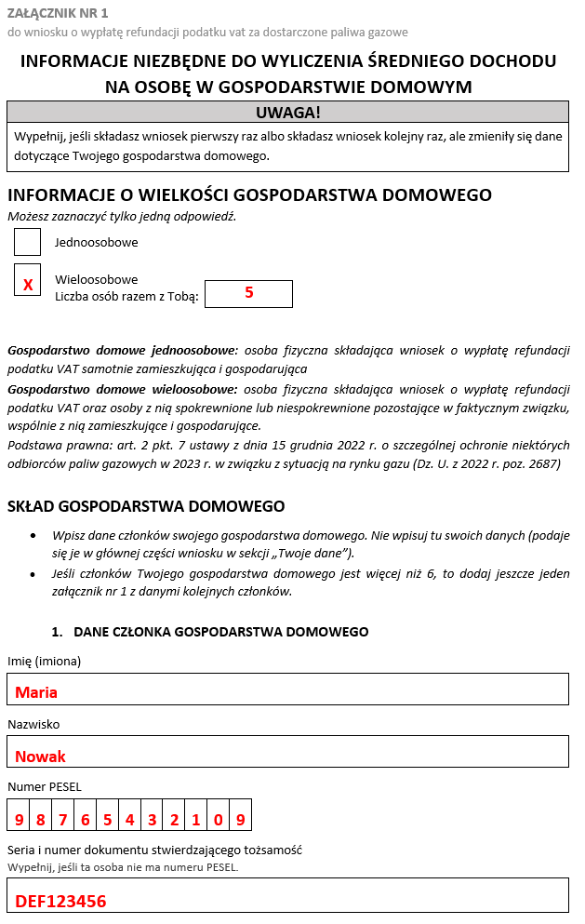
Załącznik nr 1 wypełniany jest w celu określenia wielkości i składu gospodarstwa domowego. Służy on do weryfikacji dochodu w przeliczeniu na osobę, a także weryfikacji czy dana osoba nie jest wpisana do więcej niż jednego gospodarstwa domowego.
Jeżeli należysz do jednoosobowego gospodarstwa domowego, nie musisz wypełniać sekcji skład gospodarstwa domowego i może przejść od razu do sekcji rok kalendarzowy, którego dotyczy dochód.
Dane członków gospodarstwa domowego służą między innymi do weryfikacji dochodu, oraz kontroli czy dana osoba nie została zgłoszona do dwóch gospodarstw domowych
Ta sekcja powinna zostać wypełniona, jeżeli osoba nie posiada numeru PESEL. Jeżeli zostało wypełnione pole z numerem PESEL, a także wpisana została Seria i numer dokumentu stwierdzającego tożsamość, wniosek również wypełniony jest prawidłowo.

Slide 9
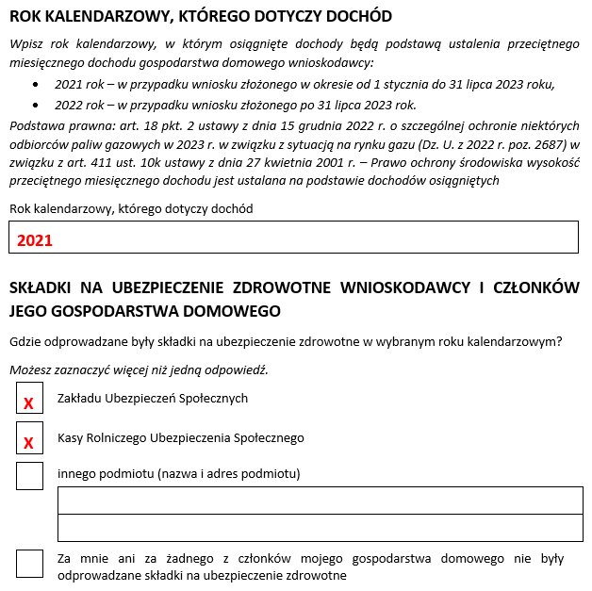
W przypadku konieczności załączenia załącznika nr 1, wskazany powinien być rok odpowiedni do daty złożenia wniosku.
Weryfikacji dochodu dokonuje się tylko raz. Dla wniosków składanych po raz kolejny, wnioskodawca nie musi wypełniać załącznika nr 1.

Slide 10
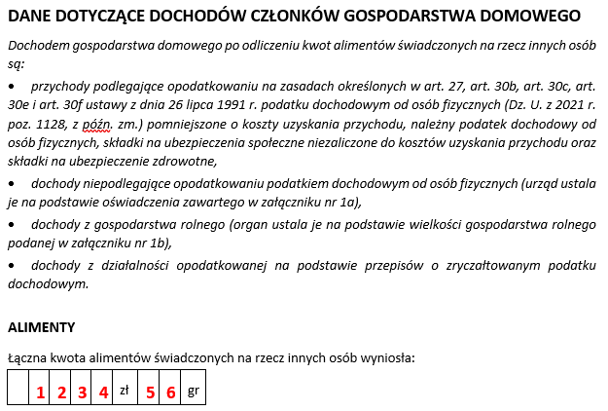
W przypadku zasądzenia alimentów na rzecz innych osób, powinieneś załączyć odpowiedni załącznik potwierdzający świadczenie tych alimentów.
W przypadku braku świadczenia alimentów, sekcja Alimenty powinna wskazywać wartość 0,00 zł.

Slide 11
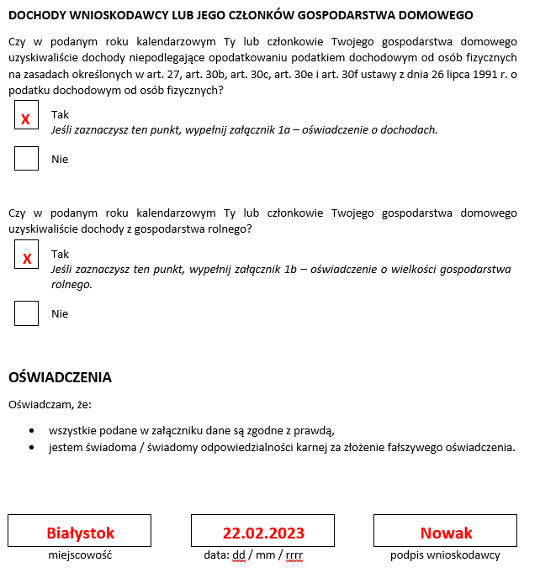
Załączniki 1A oraz 1B to załączniki fakultatywne, załączane są wraz z załącznikiem nr 1.
Załącznik nr 1A wypełnia się jedynie dla członków gospodarstwa domowego uzyskujących dochody nie podlegające opodatkowaniu podatkiem dochodowym.
Załącznik nr 1B wypełnia się jedynie dla członków gospodarstwa domowego uzyskujących dochody z gospodarstwa rolnego.

Slide 12
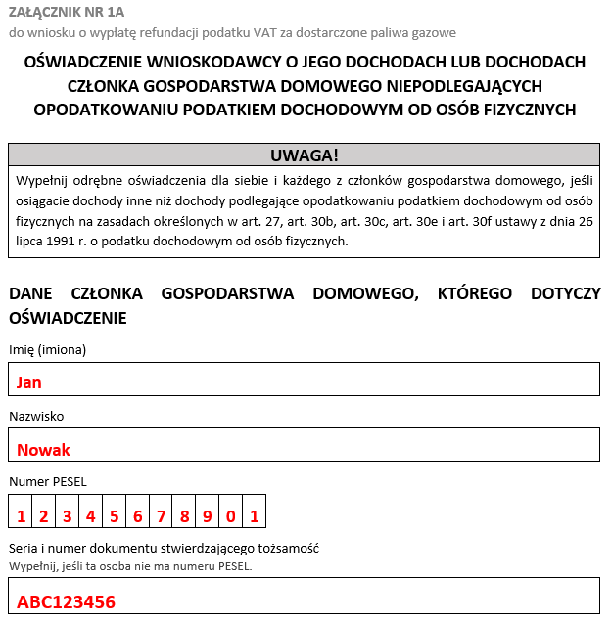
Katalog dochodów niepodlegających opodatkowaniu jest szeroki. W przypadku uzyskiwania takich dochodów, powinien zostać załączony odpowiedni załącznik potwierdzających wysokość takich dochodów.

Slide 13
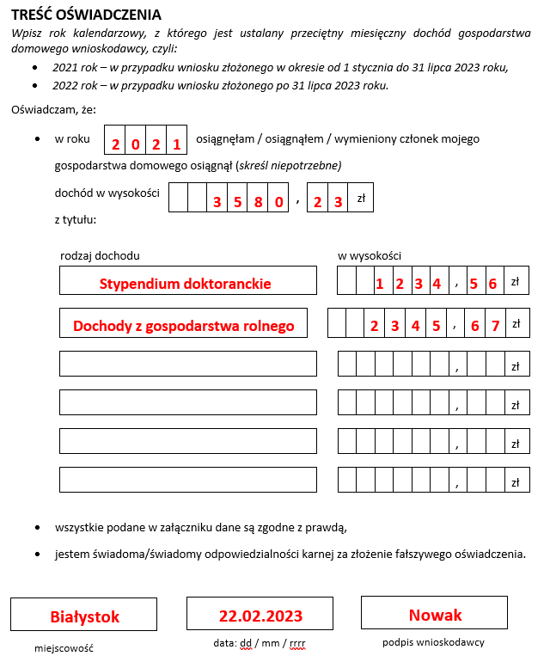
W tym polu powinien zostać wskazany rok, odpowiedni do terminu składania wniosku.
Dochody znajdujące się w tym polu powinny stanowić sumę dochodów wskazanych poniżej.
Katalog dochodów niepodlegających opodatkowaniu jest szeroki. W przypadku uzyskiwania takich dochodów, powinien zostać załączony odpowiedni załącznik potwierdzających wysokość takich dochodów.

Slide 14
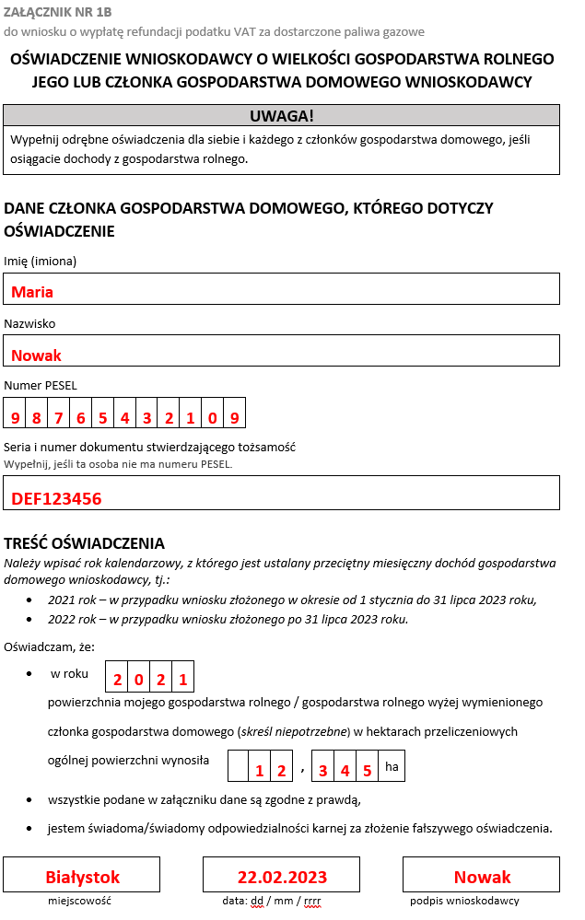
Załącznik nr 1B wypełniany jest jedynie dla członków gospodarstwa domowego uzyskujących dochód z gospodarstwa rolnego. W przypadku posiadania prawa własności go gruntów przez dwie osoby znajdujące się w tym samym gospodarstwie domowym, należy wpisać dane jednej z tych osób.
Jeżeli wniosek składany jest po raz pierwszy przed 31 lipca 2023 r., dochód określany jest na podstawie dochodu w 2021 r.
Zgodnie z obwieszczeniem Prezesa Głównego Urzędu Statystycznego z dnia 22 września 2022 r. przeciętny dochód z pracy w indywidualnych gospodarstwach rolnych z 1 ha przeliczeniowego wyniósł w 2021 r. 3.288 zł (jest to dochód roczny).

Slide 15
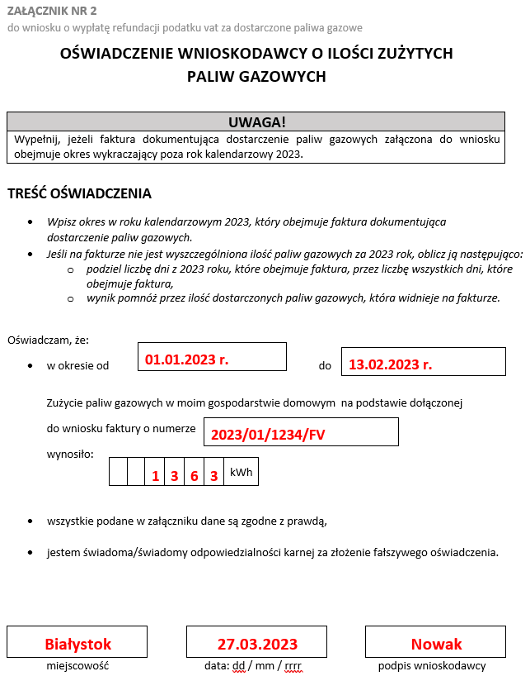
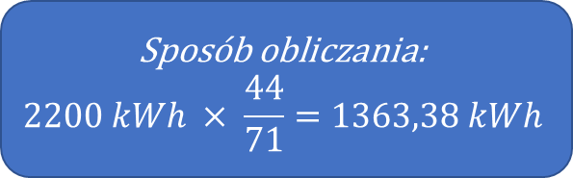
Rekompensata podatku VAT przysługuje za dostarczone paliwa gazowe w 2023 r. Oznacza to, że załączona faktura powinna obejmować rzeczywisty odczyt gazomierza. Faktura prognozowana nie jest podstawą do wypłaty refundacji podatku VAT.
Wniosek składany do 29 lutego 2024 r., nie musi być złożony w terminie 30 dni od otrzymania faktury.
Przykład:
Okres pomiędzy rzeczywistymi odczytami (05.12.2022-13.02.2023) wynosi 71 dni.
Liczba dni w 2023 r., za którą przysługuje rekompensata podatku VAT wynosi: 44 dni.
Rzeczywiste zużycie paliw gazowych: 2 200 kWh
Sposób obliczania:
$$2200 kWh × \frac{44}{71}=1363,38 kWh$$

Slide 16
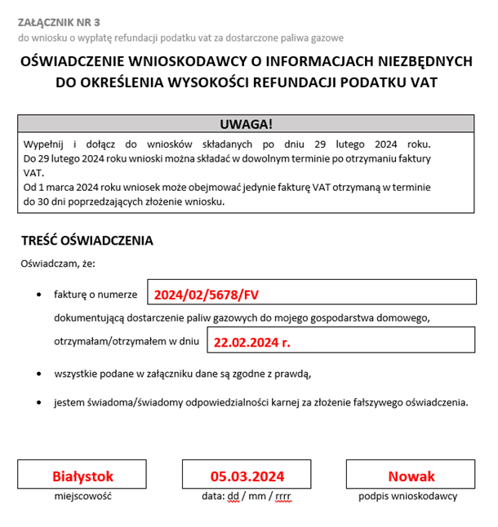
Załącznik nr 3 należy wypełnić jedynie, gdy wniosek składany jest po dniu 29 lutego 2024 r.
Do 29 lutego wniosek może obejmować faktury otrzymane od dnia 1 stycznia 2023 r. do 29 lutego 2024 r.
Wniosek składany po dniu 29 lutego 2024 r. może obejmować jedynie fakturę, która została przesłana w ciągu ostatnich 30 dni.
Informacja o załączeniu załącznika nr 3 oraz numerze faktury powinna znajdować się we wniosku.

